Slide 1
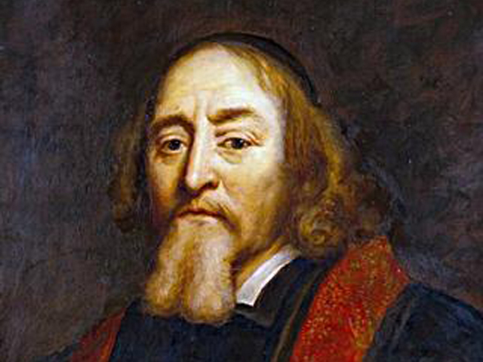

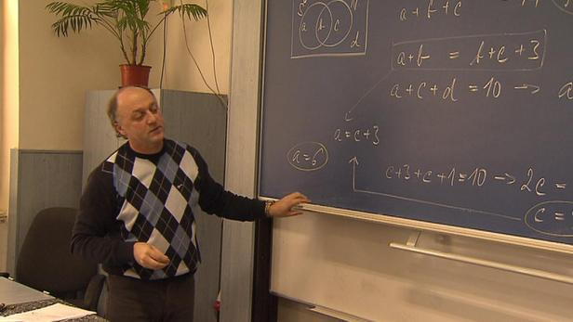
Seminář z didaktiky odborných předmětů – výuková opora
Pavel Pecina
Brno 2016

Slide 2
Obsah výukové opory
Základní informace o předmětu
2. Cíl předmětu
Řešená témata
4. Studijní literatura a zdroje k problematice semináře
5. Referáty studentů (mikrovýstupy)
6. Otázky ke státní zkoušce z didaktiky odborných předmětů
7. Vybrané příklady ověřené praxe – náměty na konkrétní výstupy v semináři, jejichž součástí jsou řešená témata
8. Použité zdroje

Slide 3
1. Základní informace o předmětu
Název a kód předmětu: UOPK_0012 Seminář z didaktiky odborných předmětů
Způsob ukončení předmětu a rozsah výuky: zápočet, 10h konzultaci
Požadavky k ukončení předmětu:
Zpracování portfolia materiálů na téma“ Příprava učitele odborných předmětů na výuku“:
Vypracování dvou rámcových písemných příprav na výuku jedné vyučovací jednotky daného odborného předmětu. Jedna příprava na expoziční hodinu (zprostředkování nové látky, úvodní hodina), jedna příprava na diagnostickou hodinu (zkoušení, prověřování vědomostí a dovedností, didaktický test). Rozsah každé přípravy cca dvě normostrany (Word).
Vypracování jedné podrobné písemné přípravy na jednu vyučovací jednotku daného odborného předmětu. Její součástí může být zpracované jedno téma formou výukové prezentace, výukové opory, části učebního textu nebo multimediální opory (výukové video, animace apod.). Rozsah je individuální podle konkrétních okolností.
Způsob odevzdání: Materiály prosím odevzdat elektronicky do odevzdávárny v Is do termínu stanoveného vyučujícím.

Slide 4
2. Cíl předmětu
Cílem předmětu je osvojení základů didaktické analýzy učiva, získání základních dovedností v projektování, realizaci a vyhodnocení výuky odborných předmětů. Příprava studentů na náslechy v rámci pedagogické praxe. Analyzovat situace ve třídě a pracovat s přípravou na vyučovací hodinu. Seminář z didaktiky odborných předmětů je společně s pedagogickou praxí posledním článkem oborově didaktické přípravy učitelů odborných předmětů na reálnou výukovou praxi.
3. Řešená témata
1. Teoretická východiska: proces výuky odborných předmětů, fáze výuky, typy výuky, komunikace ve výuce, výukové cíle a obsah výuky, technologie výuky, hodnocení žáků, učební dokumenty a dokumenty v práci učitele (třídní knihy, třídní výkazy apod.), projektování a příprava výuky odborných předmětů, osobnost učitele odborných předmětů, hospitace ve výuce odborných předmětů, realizace výuky, sebereflexe, výchovné otázky ve výuce. Otázky ke státní závěrečné zkoušce – opakování.

Slide 5
2. Referáty, příklady ověřené praxe, diskuse a doporučení pro praxi v těchto tématech:
Formulace dlouhodobých a krátkodobých pedagogických cílů podle míry obecnosti a obsahového zaměření ve výuce odborných předmětů.
Didaktická analýza učiva ve výuce odborných předmětů.
Aplikace výukových metod, forem a prostředků ve výuce odb. předmětů.
Motivace žáků, aktivita žáků ve výuce odborných předmětů. Příklady a aplikace.
Učební úlohy ve výuce odborných předmětů. Příklady a aplikace.
Vypracování projektu výuky odborných předmětů, příprava na vyučovací jednotku. Příklady a aplikace. Autorský zákon.
Realizace výuky odborných předmětů, komunikace ve výuce, vedení výuky odborných předmětů, prostřední výuky, zajištění vhodných podmínek ve výuce. Výchovné působení ve výuce, výchovné problémy.

Slide 6
Studie vybraných konkrétních případů, metodický rozbor vybraných témat ve výuce odborných předmětů. Konkrétní zkušenosti a náměty pro ped. praxi.
Náměty pro spojení školy se životem. Možnosti využití vycházek, exkurzí, praxí a stáží v odborném vzdělávání.
Náměty na domácí úlohy a samostatnou práci v domácím prostředí.
Aplikace poznatků o bezpečnosti práce a ochraně zdraví při práci ve výuce odborných předmětů.
Učitel odborných předmětů, práce v týmu, učitelský sbor. Kooperace (spolupráce) a kompetice (soutěživost) v práci učitele odborných předmětů. Autorita učitele.
Pozorování výuky odborných předmětů, kolegiální náslech (hospitace).
Jak zvládat pracovní zátěž učitele, syndrom vyhoření. Práva a povinnosti učitele, motivace učitele, prestiž učitelské profese. Sebeovládání, emoční inteligence.
Škola a okolí, prezentace školy na veřejnosti, spolupráce s dalšími školami.

Slide 7
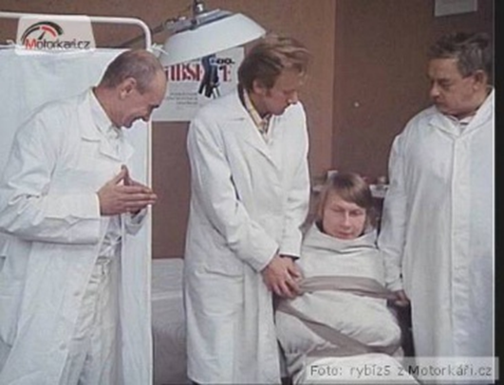

Jak dělat práci učitele kvalitně, zodpovědně, podle představ vedení školy, ČŠI i společnosti a připravit žáky na reálnou praxi v oboru a neskončit v psychiatrické léčebně….
Další témata…..?
https://www.obrazky.cz/?q=+chocholou%C5%A1ek&size=any&color=any&pornFilter=1&sgId=RZtMpBIbpXfmk0ua6GxazNwokS4jkSRaznpbYGmbkw%3D%3D&oq=+chocholou%C5%A1ek&aq=-1&su=b
https://www.google.cz/search?q=U%C4%8Ditel&biw=1920&bih=926&tbm=isch&tbo=u&source=univ&sa=X&ved=0ahUKEwiqh5Tc8KLPAhWBWxQKHV8SBIYQsAQITw

Slide 8
4. Studijní literatura a zdroje k problematice semináře
FRIEDMANN, Z., PECINA, P. Didaktika odborných předmětů technického charakteru. Brno: MU, 2013. ISBN 978-80-210-6300-6.
CHRÁSKA, M. Didaktické testy. Brno: Paido, 1999. ISBN 80-85931-68-0
KROPÁČ, J a kol. Didaktika technických předmětů, vybrané kapitoly. Olomouc: UP. 2004. ISBN 80-244-0848-1.
OURODA, S. Oborová didaktika. Brno: MZLU, 2000. ISBN 80-7157-477-5.
PECINA, P. Projektování a příprava výuky v odborném technickém vzdělávání na středních školách. Brno: MU, 2013.
PECINA, P. Didaktika odborných (technických) předmětů – cvičení. Brno: PdF MU, 2015.
PECINA, P. Didaktika odborných předmětů I. Výuková opora. Brno: PdF MU, 2015.
PECINA, P. Didaktika odborných předmětů II. Výuková opora. Brno: PdF MU, 2016.
ŠVEC, V., FILOVÁ, H., ŠIMONÍK, O. Praktikum didaktických dovedností. Brno: MU, 2003. ISBN 80-210-1365-6.
Další zdroje: Internet (ověřené zdroje), konzultace s učiteli z praxe a pedagogy.

Slide 9
5. Referáty studentů (mikrovýstupy)
Náplní semináře z didaktiky odb. předmětů jsou vystoupení studentů se zaměřením na prezentaci příprav na výuku, výukových materiálů, výukových opor (i multimediálních), včetně prezentace vlastních zkušeností a doporučení pro ped. praxi. Dalším tématem jsou referáty k důležitým tématům didaktiky odborných předmětů (opakování ke státní zkoušce).
Cílem prezentací je vystoupit před kolektivem s pomocí odpovídajících komunikačních prostředků. Pro ty, kteří neučili ani nevedly žádné kurzy nebo jinou výchovně vzdělávací činnost, je to možnost prvotní zkušenosti před „třídou“ a možnost získat zpětnovazební informace o svém výstupu.
Pro ty, kteří již učili nebo učí je to příležitost využít své zkušenosti a obohatit je o postřehy kolegů – pedagogů z praxe i těch, kteří neučili.
Doba vystoupení: cca 7 - 15 min. + diskuse.

Slide 10
Doporučená struktura (náplň) referátu
Představení, informace o tom, kde vyučujete a které obory a odborné předměty nebo kurzy a jakou máte odbornou a pedagogickou praxi.
Stručné představení výukových materiálů, prezentace jedné písemné přípravy na výuku, včetně výukových opor (dumy), případně včetně fotodokumentace multimediálních záznamů z realizace výuky nebo výukových aktivit.
Diskuse, závěry a doporučení pro reálnou pedagogickou i odbornou praxi.
Tématické zaměření referátů
Referáty v oblasti výuky obchodu a služeb.
Referáty v oblasti výuky technických předmětů.
Referáty v oblasti výuky ekonomických předmětů.
Referáty v oblasti výuky dalších oborů (předmětů), které nelze jednoznačně zařadit do předchozích skupin.
Referáty v oblasti důležitých problémových okruhů didaktiky odborných předmětů (opakování k státní závěrečné zkoušce).

Slide 11
6. Otázky ke státní zkoušce z didaktiky odborných předmětů
Didaktika odborných předmětů v systému pedagogických věd. Vztah obecné didaktiky a oborové didaktiky odborných předmětů.
Výukový proces ve výuce odborných předmětů. Fáze výukového procesu, motivace žáků.
Uplatňování didaktických zásad, pouček a pravidel ve výuce odborných předmětů.
Cíle středoškolského odborného vzdělávání. Hierarchie cílů, kompetence absolventa, stanovování cílů, konkrétní příklady a aplikace na konkrétní obor. Práce s cíli ve vyučovací jednotce.
Učební dokumenty ve středoškolském odborném vzdělávání. Rámcové vzdělávací programy, školní vzdělávací programy. Učební plány a osnovy.
Základní, rozšiřující a prohlubující učivo ve výuce odborných předmětů.
Vyučovací metody používané při výuce odborných předmětů. Vymezení problému, členění metod, volba metod.
Aplikace klasických (tradičních) metod ve výuce odborných předmětů. Konkrétní příklady a aplikace.

Slide 12
Instruktáž ve výuce, typy instruktáže a využití instruktáže v odborném vzdělávání.
Aktivita, samostatnost a tvořivost žáků ve výuce odborných předmětů.
Aplikace aktivizujících výukových metod ve výuce odborných předmětů. Možnosti využití diskuse, didaktických her, problémové metody, inscenačních a situačních metod výuky. Konkrétní příklady a aplikace.
Aplikace komplexních metod výuky ve výuce odborných předmětů. Možnosti využití projektové výuky, skupinové a kooperativní výuky, brainstormingu. Konkrétní příklady a aplikace.
Individuální přístup učitele k žákům SŠ. Vzdělávání žáků se specifickými vzdělávacími potřebami žáků a žáků mimořádně nadaných.
Hodnocení žáků ve výuce odborných předmětů. Smysl hodnocení, principy hodnocení, metody hodnocení. Ústní a písemné zkoušky.
Didaktické testy a jejich využití ve výuce odborných předmětů. Vymezení problému, typy testů, testové položky, vlastnosti dobrého testu. Konkrétní příklady a aplikace.

Slide 13
Materiální výukové prostředky ve výuce odborných předmětů. Vymezení problému, přehled učebních pomůcek a didaktické techniky. Volba pomůcek, údržba pomůcek a didaktické techniky. Konkrétní příklady a aplikace pomůcek ve výuce konkrétního oboru.
Možnosti využití odborných učebnic a učebních textů ve výuce odborných předmětů. Práce s elektronickou i tištěnou učebnicí, odbornou literaturou a technickou dokumentací v odborných předmětech.
Možnosti využití počítače ve výuce odborných předmětů. Konkrétní příklady a aplikace. Využití výukových prezentaci, výukových videí a multimediálních výukových opor ve výuce odborných předmětů.
Organizační formy výuky ve výuce odborných předmětů. Vyučovací jednotka, její struktura, typy.
Výukové prostory ve výuce odborných předmětů. Učebny, laboratoře, specializované učebny. Požadavky na vybavení a bezpečnost.
Možnosti využití exkurzí, vycházek, praxí a stáží ve středoškolském odborném vzdělávání. Typy exkurzí, příprava a realizace exkurzí.

Slide 14
Projektování a příprava výuky odborných předmětů. Perspektivní (dlouhodobá) příprava, aktuální (krátkodobá) příprava výuky. Konkrétní příklady a aplikace.
Mezipředmětové vztahy ve výuce odborných předmětů. Obsahové, časové a metodické vazby, spojení teorie a praxe.
Osobnost učitele odborných předmětů, vzdělání učitele, osobnost učitele.
Hospitace ve výuce odborných předmětů. Smysl hospitace, příprava a realizace hospitace.
Podmínky bezpečnosti práce a ochrany zdraví při vzdělávacích činnostech na SOŠ.
Vzdělávání dospělých na středních odborných školách. Další vzdělávání a rekvalifikace.
Závěrečné a maturitní zkoušky ve středoškolském odborném vzdělávání.

Slide 15
7. Vybrané příklady ověřené praxe – náměty na konkrétní výstupy v semináři, jejichž součástí jsou řešená témata
Písemné přípravy na výuku: přípravy klasické vyuč. jednotky, přípravy problémové vyuč. jednotky, přípravy smíšené vyuč. jednotky, přípravy specializované vyuč. jednotky. Rychlá příprava, rámcová příprava, podrobná příprava. Příprava na úvodní hodinu.
Ukázky výukových prezentací, výukových opor, multimediálních výukových opor….atd.
Ukázky učebních textů (obsah výuky).
Učební úlohy, pracovní listy.
Konkrétní výukové projekty.
Náměty pro práci ve skupinách.
Náměty pro mezipředmětové vztahy.
Případové studie řešení různých výukových a výchovných problémů (jak žáky motivovat, jak řešit problémy s prezentací vzdělávacích obsahů, jak řešit nekázeň, záškoláctví, drzé chování, jak komunikovat s rodiči…apod.)

Slide 16
1. Typologie písemných příprav na výuku (Pecina, 2013 - upraveno)
Příprava na výuku
Myšlenková příprava
Písemná
příprava
Perspektivní (dlouhodobá) příprava
Aktuální (krátkodobá) příprava
Je součástí každé přípravy.
Podle rozsahu může být:
1. Podrobná.
2. Rámcová.
3. Rychlá.
Její součástí jsou materiály pro učitele a pro žáky (metodické listy, pracovní listy, úkoly, výrobní dokumentace apod.
Učitel se jí věnuje průběžně celý rok. Může být myšlenková i písemná. Příprava: úvodní hodiny, expozičních vyuč. jednotek, příprava na diagnostiku a hodnocení, příprava exkurzí a mimoškolních akci a další přípravy (např. jednorázové akce, projekty apod.). Příprava klasické vyuč. jednotky, problémové vyuč. jednotky.
Probíhá již před začátkem školního roku. Vychází z ŠVP, učebního plánu a osnov a dalších požadavků. Existuje v písemné i myšlenkové podobě.

Slide 17
2. Vybrané konkrétní ukázky písemných příprav na výuku
Příklad úvodní (motivační) hodiny- specializovaný typ hodiny
Obor vzdělání: Mechanik elektronik, 4. leté studium , Předmět: elektronika
Ročník: 2. hodina 1.
Téma: Úvod do učiva elektroniky, vymezení předmětu, základní pojmy, přehled učiva
Výukový cíl předmětu (ve zkrácené podobě): Cílem předmětu je osvojení vědomostí a dovedností v oblasti základů soudobé elektroniky. Žáci budou schopni vysvětlit podstatu elektroniky, uvést jednotlivé oblasti elektroniky a hraniční obory, definovat základní pojmy, veličiny, součástky a zákony, se kterými elektronika pracuje. Uvedou aplikace těchto součástek v obvodech a zařízeních soudobé elektroniky…. Předmět navazuje na poznatky získané studiem fyziky a elektrotechniky.
Výukový cíl tématu:
Po prostudování tématu budete schopni vysvětlit, co je předmětem elektroniky a uvést jednotlivé oblasti elektroniky a hraniční obory. Uvedete možnosti soudobé elektroniky z hlediska zájmové činnosti.

Slide 18
Výchovná možnost: Vedení žáků k pozitivnímu vztahu k elektronice jako hlavního předmětu studia.
Učivo (zarámované, jádro přípravy):
Témata (přehled látky pro jeden ročník, uvedeny hlavní tématické celky):
Základní pojmy, veličiny a součástky v elektronice
1.1 Úvod do učiva elektroniky, vymezení předmětu, základní pojmy, přehled učiva
1.2 Základní zákony v elektronice, obvodové veličiny a součástky
2. Usměrňovače a stabilizátory
2.1 Usměrňovače
2.2 Zdvojovače a násobiče napětí
2.3 Stabilizátory napětí
3. Zesilovače, operační zesilovače
4. Vícevrstvé spínací součástky
4.1 Tyristory

Slide 19
4.2 Triaky
4.3 Diaky
5. Oscilátory
Modulace a modulátory
Integrované obvody
Úvod do učiva elektroniky (zkráceno)
Pojmy k zapamatování: elektronika, oblasti elektroniky, hraniční obory.
Motivační vstup:
Soudobá elektronika umožňuje rozmanité možnosti. V praxi oboru se můžete uplatnit jako odborní techničtí pracovníci v mnoha firmách. Můžete pracovat jako opraváři a údržbáři v oblasti elektronických systémů slaboproudé elektroniky…montáže zabezpečovacích systémů…. mechanici strojů a zařízení…
V soukromém životě a v oblasti zájmové činnosti vám elektronika umožňuje velmi zajímavé možnosti. Můžete zkonstruovat nejrůznější obvody a zapojení – blikače, alarmy, elektronické kódové zámky, zesilovače, řídící systémy….roboty, dálková ovládání….(viz. další strana).

Slide 20
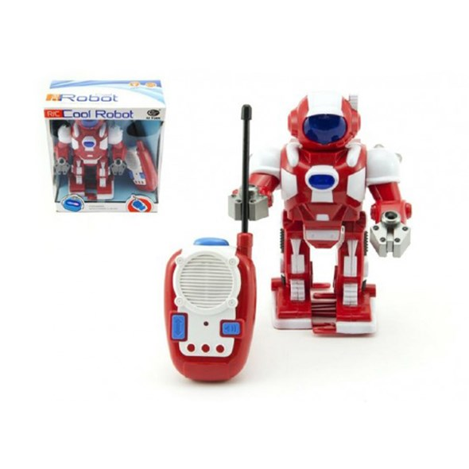
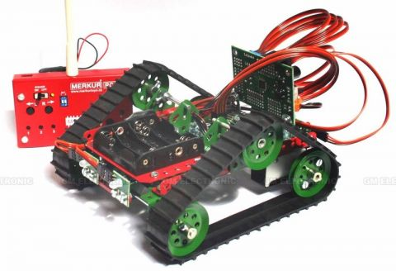
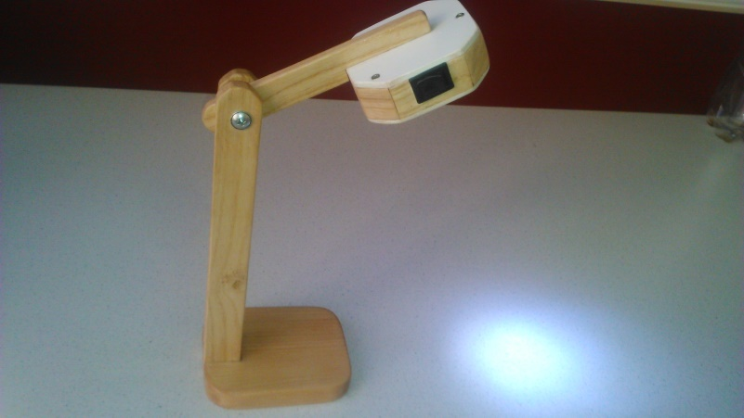
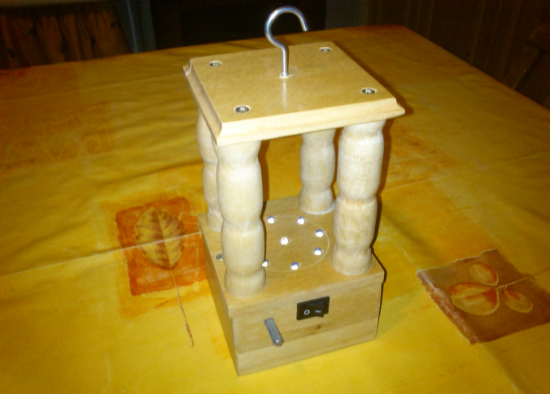
Robotická stavebnice (https://www.gme.cz/roboticke-stavebnice?page=4#products. Cit on. line 6.10.2016)
RC Robot (http://www.tipa.eu/cz/rc-model-robot-20-cm/d-160446/ Cit on. line 6.10.2016 )
Led lampička (foto – vlastní zdroj)
Elektronický lampion, běžící světlo (foto- vlastní zdroj)

Slide 21
Elektronika je oblast vědy a techniky, která se zabývá využitím jevů elektrické vodivosti v polovodičích, plynech a ve vakuu. Elektronika se zpravidla dělí do tří oblastí:
Fyzikální elektronika.
Technická elektronika.
Aplikovaná elektronika.
Fyzikální elektronika zkoumá principy vodivosti v uvedených prostředích.
Technická elektronika se zabývá součástkami, které vychází z těchto principů a využívají ke své funkci fyzikálních jevů pohybu nosičů el. náboje…..
Aplikovaná elektronika se zabývá elektronickými obvody, které obsahují el. součástky takové struktury, které k účelovému řízení elektrického proudu nebo elektromagnetického záření využívají elektronu …
Velmi rychlý rozvoj elektroniky a rostoucí možnosti jejího využití v různých oblastech vyústil ve vznik hraničních oborů souvisejících s elektronikou. Jsou to následující obory: optoelektronika (hraniční obor mezi elektronikou a optikou), chemotronika (elektrochemie), kvantová elektronika (využívání jevu vzájemní interakce fotonů a elektronů), magnetonika (technické využití magnetizmu).
V běžné technické terminologii se pod pojmem elektronika rozumí nejrůznější druhy elektronických obvodů, které dělíme podle následujícího:
Druh signálů (analogová, číslicová, impulsová elektronika).
Oblast využití (průmyslová, lékařská, vojenská, spotřební elektronika).
Funkční hledisko (měřící, řídící, sdělovací, výkonovou apod.).

Slide 22
Základní pojmy v elektronice: elektrické obvody, elektrická zařízení, obvodové součástky (elektronické prvky)…..(následoval by popis těchto pojmů)
Použité výukové metody: Výklad formou vysvětlování, motivační vyprávění, ukázka (demonstrace), rozhovor
Použité pomůcky: Učebnice elektroniky I. díl (Bezděk, 2005), zobrazené ukázky výrobků a elektronických systémů, případně další (stavebnice, ukázky obvodů…).

Slide 23
Příklad rychlé přípravy na výuku odborných technických předmětů
Předmět, ročník, téma, hodina: Technologie dřeva, 1. ročník, lepení dřeva, 25. hodina
Obsah, učivo: Učebnice str. 45 - 50
Použité metody: Výklad, zápis do sešitu
Harmonogram: Úvod, výklad nové látky, kontrolní otázky, závěr.
Příklad rámcové písemné přípravy na výuky
Předmět: Oděvní technologie, Třída: 1 KR, Číslo hodiny: 30.
Téma hodiny: Dámská sukně
Výukový cíl hodiny:
Žák umí osvojené oděvní názvosloví použít.
Žák popíše postup zhotovení předního a zadního dílu sukně.

Slide 24
Žák popíše postup montáže sukně.
Vstupní znalosti: Žáci umí z předcházející hodiny oděvní názvosloví sukně, technický nákres a popis, zásady pro polohu střihu sukně.
Vlastní teorie: Žáci dostanou před hodinou vytištěný materiál.
Vyučovací metody: Rozhovor, vysvětlování, popis, ukázka
Fáze vyučovací hodiny:
Zahájení hodiny.
Opakování probraného učiva.
Expozice nového učiva.
Opakování probraného učiva.
Ukončení hodiny, zhodnocení hodiny, zadání domácího úkolu.
Učební pomůcky: Rozešité vzorníky, počítač s data projektorem nebo zpětný projektor, folie s nákresy dámských sukní.
Závěr: Zhodnocení hodiny a práce žáků a zadání domácího úkolu (žák dostane obrázek dámské sukně).

Slide 25
8. Použité zdroje
BEZDĚK, M., Elektronika I. České Budějovice: Kopp, 2005, ISBN 80-7232-171-4
FRIEDMANN, Z., PECINA, P. Didaktika odborných předmětů technického charakteru. Brno: MU, 2013. ISBN 978-80-210-6300-6.
CHRÁSKA, M. Didaktické testy. Brno: Paido, 1999. ISBN 80-85931-68-0
KROPÁČ, J a kol. Didaktika technických předmětů, vybrané kapitoly. Olomouc: UP. 2004. ISBN 80-244-0848-1.
OURODA, S. Oborová didaktika. Brno: MZLU, 2000. ISBN 80-7157-477-5.
PECINA, P. Projektování a příprava výuky v odborném technickém vzdělávání na středních školách. Brno: MU, 2013.
PECINA, P. Didaktika odborných předmětů I. Výuková opora. Brno: PdF MU, 2015.
PECINA, P. Didaktika odborných předmětů II. Výuková opora. Brno: PdF MU, 2016.
ŠVEC, V., FILOVÁ, H., ŠIMONÍK, O. Praktikum didaktických dovedností. Brno: MU, 2003. ISBN 80-210-1365-6.

Slide 26
Elektronické zdroje
https://www.google.cz/search?q=U%C4%8Ditel&biw=1920&bih=926&tbm=isch&tbo=u&source=univ&sa=X&ved=0ahUKEwjVx_mt86LPAhUE7xQKHY3cAywQsAQITw&dpr=1#imgrc=IyioylHNTiCVDM%3A
https://www.gme.cz/roboticke-stavebnice?page=4#products. Cit on. line 6.10.2016
http://www.tipa.eu/cz/rc-model-robot-20-cm/d-160446/ Cit on. line 6.10.2016

